Slide 1
Qualidade de Software
Prof. Marco Tulio Valente
mtov@dcc.ufmg.br
Licença CC-BY; permite copiar, distribuir, adaptar etc; porém, créditos devem ser dados ao autor dos slides

Slide 2
Qualidade de Software
Objetivo recorrente em qualquer organização que produz software
Impossível uma organização dizer que seu software não tem qualidade
Qualidade de Software: Interna e Externa
Qualidade Externa: pode ser avaliada sem conhecimento do código fonte
Inclui fatores como correção, robustez, portabilidade, reusabilidade, compatibilidade, facilidade de uso, etc
Qualidade Interna: depende de conhecimento do código para ser avaliada
Modularidade, legibilidade, testabilidade, changeability, comprehensibility, manutenibilidade

Slide 3
Qualidade de Software x Tipos ABC de Sistemas
Classificação adotada no início do curso (proposta por Bertrand Meyer):
Sistemas C (Casuais): qualidade não é tão importante
Sistemas B (Business)
Sistemas A (Acute): requerem procedimentos específicos para garantir qualidade, incluindo certificação por órgãos externos
Nosso foco: qualidade interna de sistemas do tipo B

Slide 4
Débito Técnico

Slide 5
Débito Técnico
Gerentes e executivos às vezes não valorizam aspectos de qualidade interna de software, pois eles são "invisíveis" para os clientes finais
Não envolvem a correção de bugs ou a implementação de features
Débito Técnico (Technical Debt):
Analogia para explicar para "leigos" a importância de qualidade interna
Baseada em termos da área financeira (débito, principal, juros, etc)
Soluções não-ótimas de design e implementação que permitem lançar uma feature de modo mais rápido, mas que no futuro tornam a implementação de novas features mais custosas

Slide 6
Primeiro Artigo sobre Débito Técnico
Ward Cunningham. The WyCash Portfolio Management System (Experience Report). OOPSLA 1992.
Although immature code may work fine and be completely acceptable … excess quantities will make a program unmasterable …
Leading to ... an inflexible product.
Shipping first time code is like going into debt.
A little debt speeds development so long as it is paid back promptly
The danger occurs when the debt is not repaid
Every minute on not-quite-right code counts as interest on that debt.

Slide 7
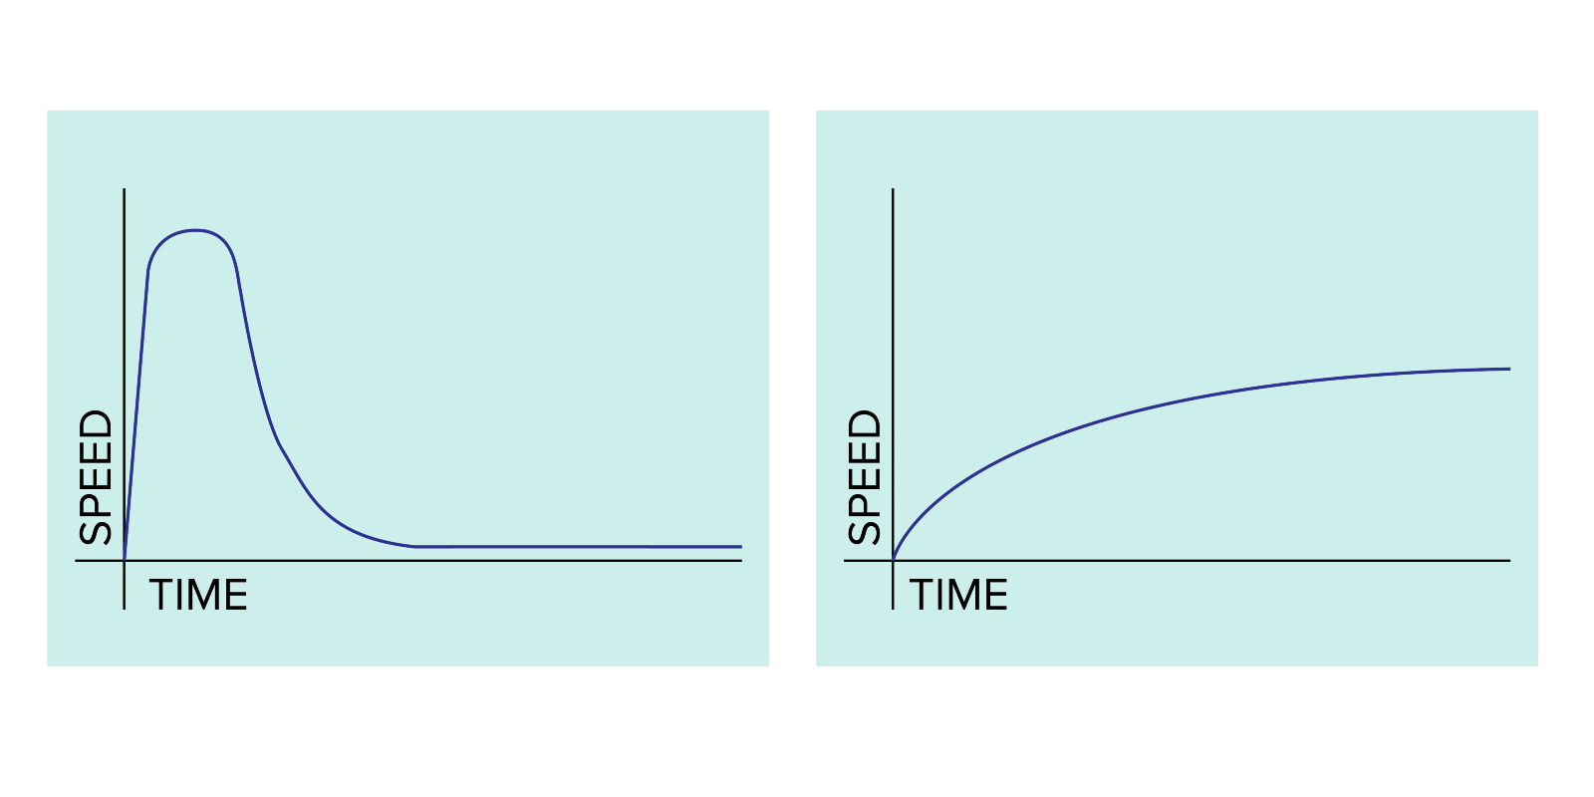
Consequências do Acúmulo de Débito Técnico
1o gráfico: projeto onde débito técnico se acumulou ao longo dos anos; implementação de novas features é "quase impossível". Situação mais frequente do que a gente imagina ….
2o gráfico: projeto onde o débito técnico foi sendo pago ao longo dos anos; velocidade do time foi preservada mesmo com o envelhecimento do software
https://builttoadapt.io/why-tdd-489fdcdda05e

Slide 8
Exemplos de Débito Técnico
Sistemas sem testes
Sistemas onde o build não é automatizado
Sistemas com problemas arquiteturais. Por exemplo, não existe uma separação clara entre camadas (interface, regras de negócio, persistência)
Sistemas lotados de code smells (large class, large method, feature envy etc)
Sistemas com métodos complexos, pouco coesos e com alto acoplamento
Sistemas sem nenhuma documentação
Sistemas cujo código não segue uma convenção de estilo e layout
Resumindo: tudo aquilo que atrasa a implementação de novas features

Slide 9
Definição Ampliada
Como todo termo que faz sucesso, sua definição tende a ser ampliada, para cenários não relacionados com a definição original
Definição original: TD agiliza a implementação de uma feature, mas atrasa a implementação de novas features; logo, relaciona-se com manutenibilidade
Definição ampliada inclui:
Problemas de performance
Vulnerabilidades de segurança
Problemas na interface com o usuário
etc

Slide 10
Exemplos Reais
Leia a seguinte thread do Hacker News:
What's the largest amount of bad code you have ever seen work?
https://news.ycombinator.com/item?id=18442637
Veja esse comentário:
You can't change a line of code in the product without breaking 1000s tests.
Generations of programmers have worked on that code under difficult deadlines
They filled the code with all kinds of crap.
Very complex pieces of logic ... all held together with thousands of flags.
Sometimes one needs to understand the values and the effects of 20 different flag to predict how the code would behave in different situations. Sometimes 100s too!

Slide 11
Exemplo Hipotético
Suponha que uma feature F1 foi implementada de forma "apressada"
A implementação "ideal" demandaria mais 2 dias de trabalho
Logo, débito técnico = 2 dias
Suponha que uma nova feature F2 deve ser implementada, meses depois
F2 é relacionada com F1; ambas são implementadas no mesmo módulo
Implementação de F2 levou 5 dias
Mas se não houvesse débito técnico relativo a F1, poderia ter levado 4 dias
Logo, o principal do débito técnico de F1 = 2 dias
E os juros relativos ao débito técnico de F1 = 1 dia (tempo a mais gasto em novas features)

Slide 12
Principal Desafio: Como quantificar TD?
Débito técnico é um problema real, que afeta todo sistema, em algum grau
Porém, é difícil quantificar seu principal:
Quanto tempo a mais eu precisaria para implementar essa feature de modo ideal? Isto é, sem introduzir um débito técnico ...
E mais difícil ainda quantificar os juros:
Quanto tempo a mais eu vou levar para implementar essa nova feature, devido ao débito técnico acumulado no sistema?
Porém, existe uma recomendação: pagar primeiro o débito técnico de partes do sistema que são sempre modificadas
Débito técnico em partes muito estáveis do código não é uma preocupação

Slide 13
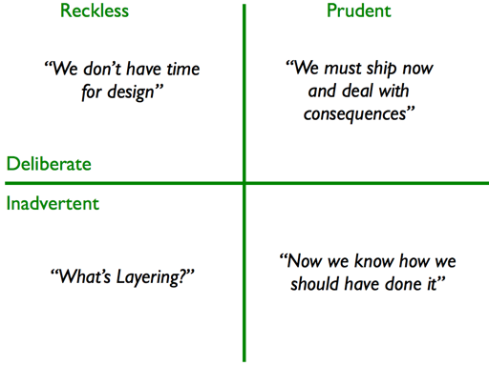
Quadrante de Débito Técnico
Irresponsabilidade: sabemos que pode causar TD, mas não achamos importante
Self-admitted: avaliamos o trade-off e o melhor é entregar a feature
Algumas coisas só se aprende errando ….
Incompetência: entendemos muito pouco de design
https://martinfowler.com/bliki/TechnicalDebtQuadrant.html

Slide 14

Vídeo Complementar
Neste vídeo, de 5 minutos, Ward Cunningham descreve o conceito de TD e também sua motivação para propor essa metáfora

Slide 15
Descarte de Sistemas
Sistemas envelhecem e ficam mais difíceis de manter (Leis de Lehman)
Chega-se a um ponto que a manutenção fica extremamente custosa; por exemplo, devido ao montante de TD
Neste momento, eles são descartados e substituídos por um novo sistema
Descarte de sistemas ocorre com mais frequência que podemos imaginar
Exemplo: Google (https://arxiv.org/abs/1702.01715)
Most software at Google gets rewritten every few years. This may seem incredibly costly. Indeed, it does consume a large fraction of Google’s resources.
However, it also has some crucial benefits that are key to Google’s agility and long-term success.

Slide 16
Como Conseguir Qualidade de Código?
E, assim, evitar Débito Técnico?
Seguir as práticas e princípios que mencionamos neste curso:
Bom processo de desenvolvimento, com bons critérios para definir tarefas "done"
Adotar bons princípios e padrões de projeto e de arquitetura
Documentar as partes mais críticas do código, talvez usando UML
Escrever sempre testes e, talvez, usar test-driven development
Refatorar o código sempre
Pagar débito técnico acumulado
etc
Mas falta uma prática: revisões de código

Slide 17
Revisões de Código

Slide 18
Revisões de Código
Prática de desenvolvimento que determina que todo código antes de entrar em produção tem que ser revisado e aprovado por, pelo menos, um outro membro do time
Revisar: ler e entender o código, buscando por problemas de qualidade
Prática hoje seguida por grandes empresas produtoras de software; e também por empresas menores
Revisão ocorre de forma assíncrona (ao contrário de pair programming, que exige dois programadores, trabalhando sincronamente no mesmo código)

Slide 19
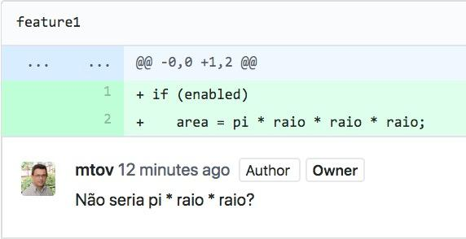
Exemplo de Revisão (1)

Slide 20
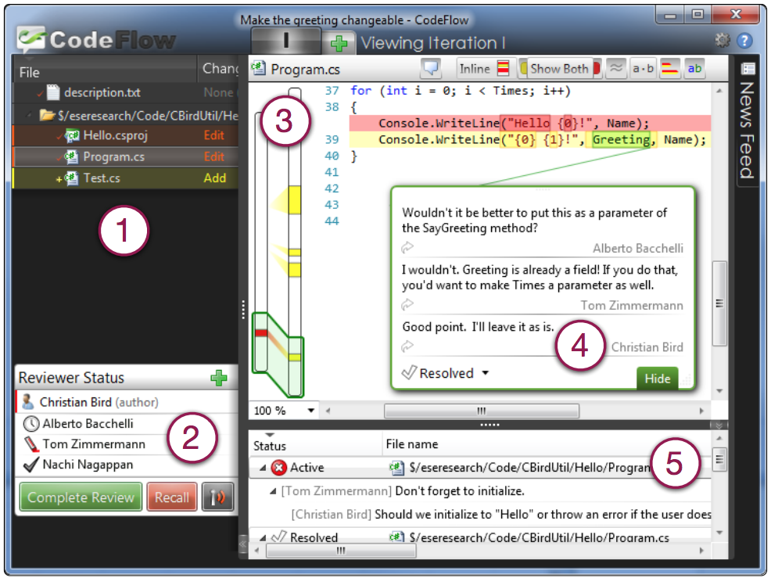
Exemplo de Revisão (2)
1: arquivos para revisar
2: revisores
3: diff
4: comentários da revisão
5: todos os comentários
A. Bacchelli, C. Bird Expectations, outcomes, and challenges of modern code review, ICSE 2013.

Slide 21
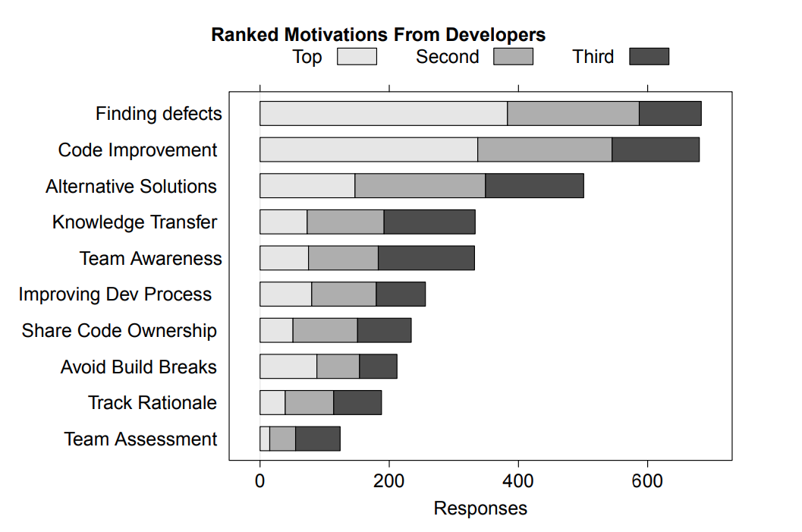
Qual o objetivo de revisões de código?
Resultados de um survey com desenvolvedores e gerentes da Microsoft
A. Bacchelli, C. Bird Expectations, outcomes, and challenges of modern code review, ICSE 2013.

Slide 22
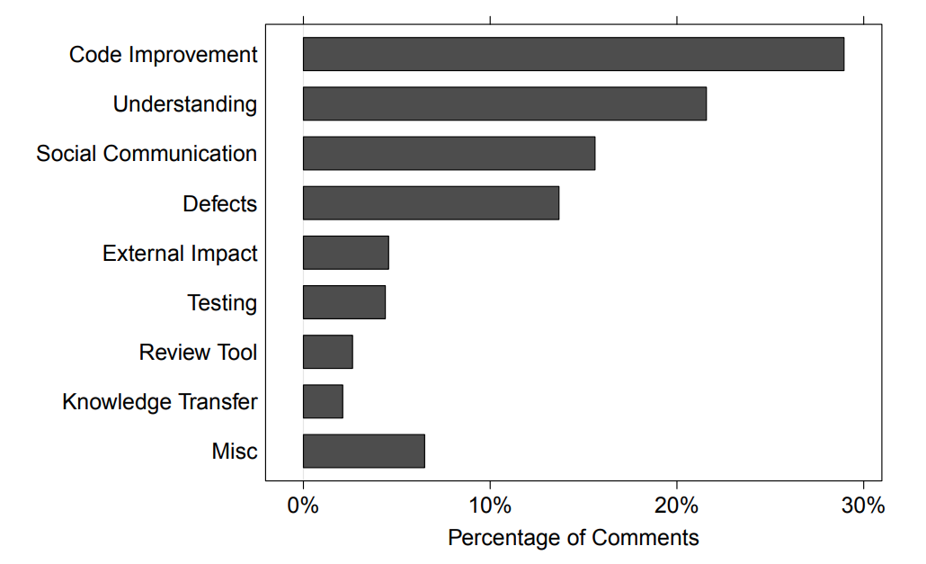
Tipos de comentários mais comuns em revisões
A. Bacchelli, C. Bird Expectations, outcomes, and challenges of modern code review, ICSE 2013.

Slide 23
"Etiqueta" para Revisão de Código (como autor)
Primeiro, sempre usar um serviço de integração contínua (para garantir que o build não foi quebrado, que os testes estão passando etc)
Como autor: submeta sempre mudanças pequenas
Menos de 100 linhas, idealmente
Revisões com um "diff" pequeno são ainda mais importante se você for novo no projeto ou na empresa. Certamente, haverá resistência para revisar um "diff" enorme vindo de um novato ... Vale aqui o princípio de XP: baby steps!

Slide 24
"Etiqueta" para Revisão de Código (como revisor)
Como revisor: seja educado e construtivo nas revisões
Exemplos:
❌ Por que não quebrou esse método em métodos menores?
✅ Talvez, possa avaliar a quebra desse método em métodos menores.
❌ Você não aprendeu no colégio que a área de um círculo é pi * raio²?
✅ O correto não seria pi * raio²?

Slide 25
Revisão de Código no Google
All changes must be reviewed by at least one other engineer
Google has tools for suggesting reviewer(s), by looking at
the ownership of the code being modified
the history of recent reviewers
the number of pending code reviews for each potential reviewer
At least one of the owners must review that change
But apart from that, the author is free to choose reviewers as they see fit.
Software Engineering at Google, https://arxiv.org/abs/1702.01715

Slide 26
Bus/Truck Factor
Medida da "concentração de conhecimento" em projetos de software
Número mínimo de desenvolvedores que se "atropelados por um ônibus ou caminhão" irão colocar a manutenção e evolução do sistema em risco
"atropelado por um ônibus ou caminhão" = mudar de emprego, ganhar na loteria, ficar de licença médica por meses, etc
Por exemplo, maioria dos sistemas GitHub tem TF = 1 ou 2 (Avelino et al. A Novel Approach for Estimating Truck Factors, https://arxiv.org/pdf/1604.06766.pdf)
O que TF tem a ver com revisão de código?
Revisão de código serve para "socializar" o conhecimento do código, logo para reduzir dependência de desenvolvedores-chave

Slide 27
Pull Request
Mecanismo oferecido pelo GitHub para que desenvolvedores externos possam contribuir com um projeto no qual eles não tem permissão de push
Suponha um projeto de seu grupo do trabalho prático dessa disciplina: para integrar uma modificação, você dá um push (pois tem permissão para isso)
Mas suponha que você queira contribuir com o facebook/react?
Pull Request: uma solicitação para que os donos de um projeto integrem um novo código que desenvolveu (i.e., uma lista de commits)
Logo, os donos do projeto vão ter que analisar sua contribuição e decidir se aprovam ou não

Slide 28
Pull Request vs Revisão de Código
O que PR tem a ver com revisão de código?
Revisão de código é essencial para aceitação de PRs
Por isso, o GitHub também oferece uma ferramenta de revisão de código,
Para se beneficiar dessa ferramenta, algumas empresas optam por adotar o modelo de PRs, mesmo usando repositórios privados
Em vez de dar permissão de escrita aos seus desenvolvedores
Outras ferramentas de revisão de código: GitLab (merge request), Gerrit, Phabricator (Facebook), CodeFlow (Microsoft)

Slide 29
Outras Técnicas para Garantia de Qualidade
Inspeções de Código
Ferramentas de Análise Estática

Slide 30
Inspeções de Código
Processo formal de verificação de código
Exemplo: processo proposto por Fagan, na IBM, ainda na década de 70:
Time de desenvolvedores (em geral, 4 membros) se reúne fisicamente e inspeciona cada linha do código
Composição dos times: um moderador, dois leitores (ou revisores, ou inspectores) e o autor do código
Tem como único objetivo encontrar defeitos
Depende de uma especificação detalhada dos requisitos do código
Logo, é uma técnica de verificação

Slide 31
Ferramentas de Análise Estática
Vantagem: não demandam uma especificação como entrada; isto é, elas tentam detectar bugs automaticamente
Estaticamente: via análise estática de código, sem demandar sua execução
Às vezes, chamadas também de linters (não confundir com check style)
Problema: costumam emitir um alto número de falso positivos.
void setSmartButtonVisible(boolean visible) {
...
if (c == null && c.isDisposed())
...;
... }
null pointer exception
(quando c == null)

